Slide 1
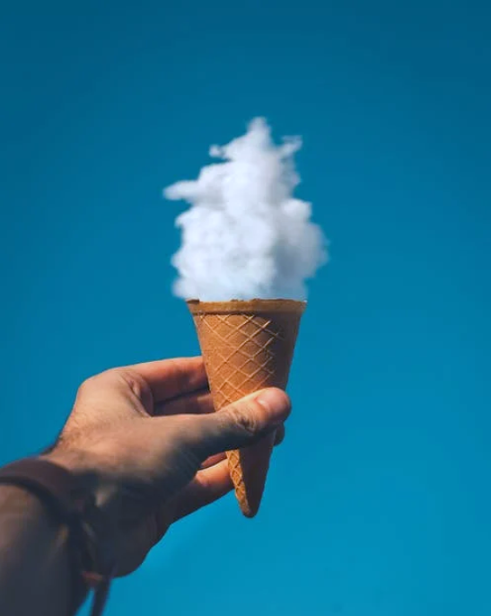
BY YUSHEN
六年级数学下册 3.6
圆柱与圆锥
UNDERSTANDING OF CYLINDER
汇报人：xippt
汇报时间：20XX
某某实验小学

Slide 2
01 温故知新
圆柱与圆锥
圆柱
圆锥
圆
柱
的
认
识
表
面
积
体
积
圆
锥
的
认
识
体
积

Slide 3
02 探索新知
1.圆柱的形成
底
高
曲面
1个侧面
侧面
圆
柱
圆
2个底面
上底＝下底

Slide 4
02 探索新知
2.圆柱的展开图
底面
侧面沿高展开后是一个长方形或正方形。
侧面
长方形的宽＝圆柱的高
底面
✄
长方形的长＝圆柱底面周长

Slide 5
02 探索新知
3.圆柱的侧面积和表面积
运用转化思想，将求曲面的面积转化成求平面的面积。
底面
长方形面积
＝
宽
×
长
侧面
＝
＝
＝
底面
圆柱侧面积
＝
高
×
底面周长

Slide 6
02 探索新知
02 探索新知
3.圆柱的侧面积和表面积
圆柱侧面积
＝ ×
底面周长
底面
r
高
S_{侧}
h
2πr
＝ ×
S_{表}＝S_{侧}+2×πr²
在解决实际问题时，并不是所有圆柱都有两个底面，有的有一个，有的没有，要具体问题具体分析。
侧面
＝2πrh+2πr²
底面
圆柱表面积＝侧面积+2个底面积

Slide 7
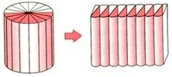
02 探索新知
4.圆柱的体积
圆柱体积＝底面积×高
V_{圆柱} ＝ πr² × h

Slide 8
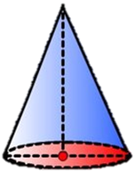
02 探索新知
5.圆锥的认识
圆锥的底面是一个圆，侧面是一个扇形。
圆锥可看成由三角形旋转形成的。

Slide 9
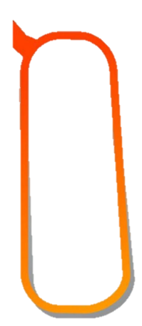
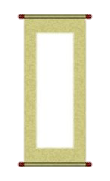
02 探索新知
6.圆锥的体积
圆锥的体积是与它等底等高的圆柱体积的$\frac{1}{3}$。
底面积×高
圆锥体积＝$\frac{1}{3}$×底面积×高
V_{圆锥}＝$\frac{1}{3}$×πr²×h

Slide 10
02 探索新知
7.解决问题
切割问题：切割前后的表面积增加了，体积不变。
新增两个一组邻边分别为圆柱的底面直径和高的长方形或正方形。
新增两个与底面完全相同的圆。

Slide 11
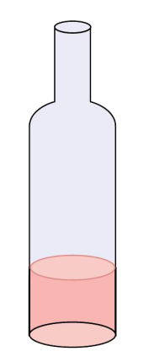
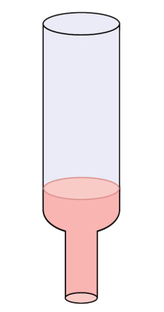
02 探索新知
7.解决问题
等积变形：只是形状发生了变化，体积不变。
转
化
法
利用物体体积不变的特征，可以把不规则物体的体积转化成规则物体的体积来计算。
18cm
7cm

Slide 12
03 课堂练习
有两个圆圆的底面，一个侧面；有无数条高；侧面沿高展开是一个长方形（或正方形），长方形的一组邻边等于圆柱的底面周长和高。
有一个圆圆的底面，一个侧面；只有一条高。
圆 柱
圆 锥

Slide 13
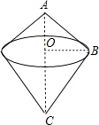
03 课堂练习
判断。对的画“√”，错的画“×”。
×
1.一个三角形沿着一条边旋转一定可以形成一个圆锥。（ ）
√
2.圆柱的侧面展开图不一定是个长方形。 （ ）
×
3.圆柱体积是圆锥体积的3倍。 （ ）
圆锥的体积是与它等底等高的圆柱体积的$\frac{1}{3}$。

Slide 14
03 课堂练习
S_{表}＝ 2πrh+2πr²
V=πr²h
×2
体 积 | 半 径 | 直 径 | 高 | 表面积 | 体 积
圆 柱 | 5dm |  | 4dm
 |  | 2m | 0.7m
 | 20cm |  | 5cm
10dm
282.6dm²
314dm³
1m
10.676m²
2.198m³
40cm
3140cm²
6280cm³

Slide 15
03 课堂练习
想一想：圆柱的侧面积、表面积怎样计算？圆柱、圆锥的体积公式是怎样导出的？再填写下表。
圆锥的体积是与它等底
等高的圆柱体积的$\frac{1}{3}$。
$\frac{1}{3}$×底面积×高
体 积 | 半 径 | 直 径 | 高 | 表面积 | 体 积
圆 锥 |  | 4dm | 2.4dm
 | 0.5m |  | 4.5m
2dm
4.19dm³
1m
0.26m³

Slide 16
03 课堂练习
40m
就是要求鱼塘的一个底面积和侧面积之和
1.5m
只有一个底面

Slide 17
03 课堂练习
侧面积：
2πr×h
=2π×20×1.5
=188.4（m²）
底面积：
πr²
=20×20×π
=1256（m²）
半径：
40÷2=20（m）
40m
抹水泥面积：1256+188.4=1444.4（m²）
1.5m
答：需要抹水泥的面积是1444.4 m²。

Slide 18
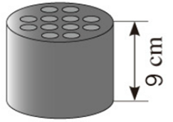
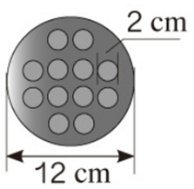
03 课堂练习
一块蜂窝煤如图所示。做一块蜂窝煤大约需要用煤多少立方厘米？
一块煤有12个孔
没挖孔的煤的体积
一块蜂窝煤的体积
一个孔的体积

Slide 19
03 课堂练习
1
3.14×（12÷2）²×9=1017.36（cm³）
2
3.14×（2÷2）²×9=28.26（cm³）
3
28.26×12=339.12（cm³）
4
1017.36-339.12=678.24（cm³）
答：做一块蜂窝煤大约要用煤678.24立方厘米。

Slide 20
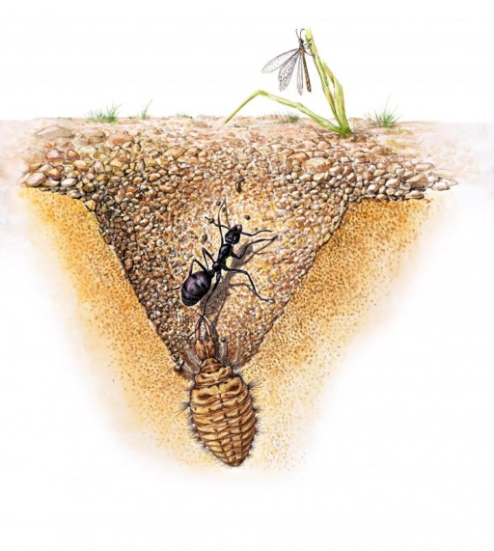
03 课堂练习
蚁狮用来捕食的洞穴是个倒圆锥形。蚁狮挖了一个洞口直径约4.2厘米、深2厘米的倒圆锥形洞穴,大约需要挖多少土?
圆锥的体积
= $\frac{1}{3}$ × πr² × h
$\frac{1}{3}$×π（ ）²×
4.2÷2
2
= 9.2316（cm³）
不要忘记乘$\frac{1}{3}$哦！
答：大约需要挖土9.2316 cm³。

Slide 21
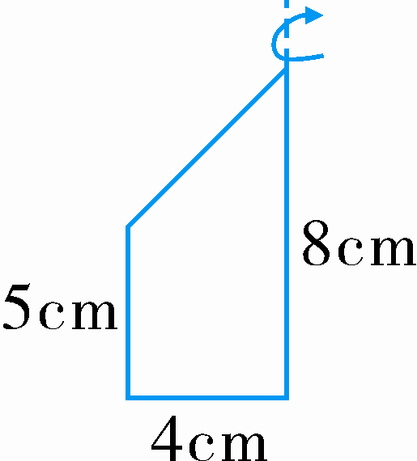
03 课堂练习
如图，一个直角梯形绕轴旋转一周后形成的立体图形的体积是多少？
旋转后得到的立体图形会是什么样呢？
上面是圆锥
圆锥的体积
+
圆柱的体积
3.14×4²×（8-5）× $\frac{1}{3}$
+
3.14×4²×5
＝50.24 + 251.2
＝301.44（cm³）
下面是圆柱
答：旋转一周后围成的立体图形的体积是301.44cm³。

Slide 22
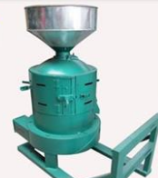
03 课堂练习
一种水稻磨米机的漏斗是由圆柱和圆锥两部分组成。底面直径是4dm，圆柱高2dm。圆锥高4.2dm。每立方分米稻谷重0.65kg。
（1）这个漏斗最多能装多少千克稻谷？
先求这个漏斗的体积
×
每立方分米稻谷质量
圆锥的体积
圆柱的体积
3.14×（4÷2）²×4.2× $\frac{1}{3}$
+
3.14×（4÷2）²×2

Slide 23
03 课堂练习
一种水稻磨米机的漏斗是由圆柱和圆锥两部分组成。底面直径是4dm，圆柱高2dm。圆锥高4.2dm。每立方分米稻谷重0.65kg。
（1）这个漏斗最多能装多少千克稻谷？
3.14×（4÷2）²×4.2× $\frac{1}{3}$
3.14×（4÷2）²×2
（ ）×0.65
+
＝（17.584+25.12）×0.65
≈27.76（千克）
答：这个漏斗最多能装27.76千克稻谷。
（2）如果稻谷的出米率是70%，一漏斗稻谷能磨多少大米？
出米率 = 磨出米的质量÷稻谷的质量
磨出米的质量 = 稻谷的质量×出米率
27.76×70% = 19.432（千克）
答：一漏斗稻谷能磨19.432千克大米。

Slide 24
版权声明
感谢您下载xippt平台上提供的PPT作品，为了您和xippt以及原创作者的利益，请勿复制、传播、销售，否则将承担法律责任！xippt将对作品进行维权，按照传播下载次数进行十倍的索取赔偿！
1. 在xippt出售的PPT模板是免版税类(RF:
Royalty-Free)正版受《中国人民共和国著作法》和《世界版权公约》的保护，作品的所有权、版权和著作权归xippt所有,您下载的是PPT模板素材的使用权。
2. 不得将xippt的PPT模板、PPT素材，本身用于再出售,或者出租、出借、转让、分销、发布或者作为礼物供他人使用，不得转授权、出卖、转让本协议或者本协议中的权利。

Slide 25
BY YUSHEN
六年级数学下册 3.6
谢谢观看！
THANKS FOR WATCHING!
汇报人：xippt
汇报时间：20XX
某某实验小学

